Slide 1
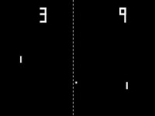
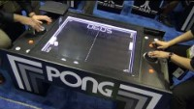
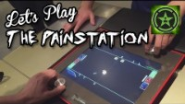
LE JEU DE PONG (2D)

Slide 2
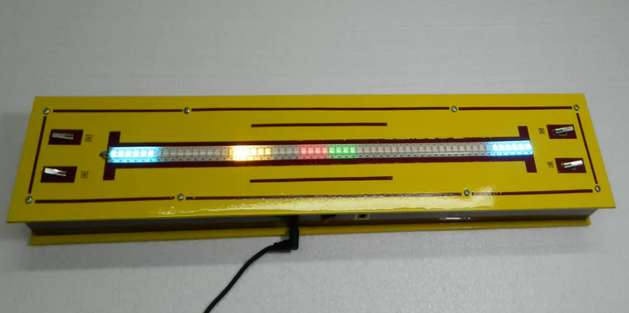
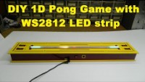
LE JEU DE PONG (1D)
Jeu de Pong 1D construit avec 1 bande de DEL et 4 boutons (mais nous n’en utiliserons que 2). Le projet original se trouve sur create.arduino.cc ici.
Vous pouvez télécharger le code complet (avec un bogue de corrigé) ici : pong1D

Slide 3
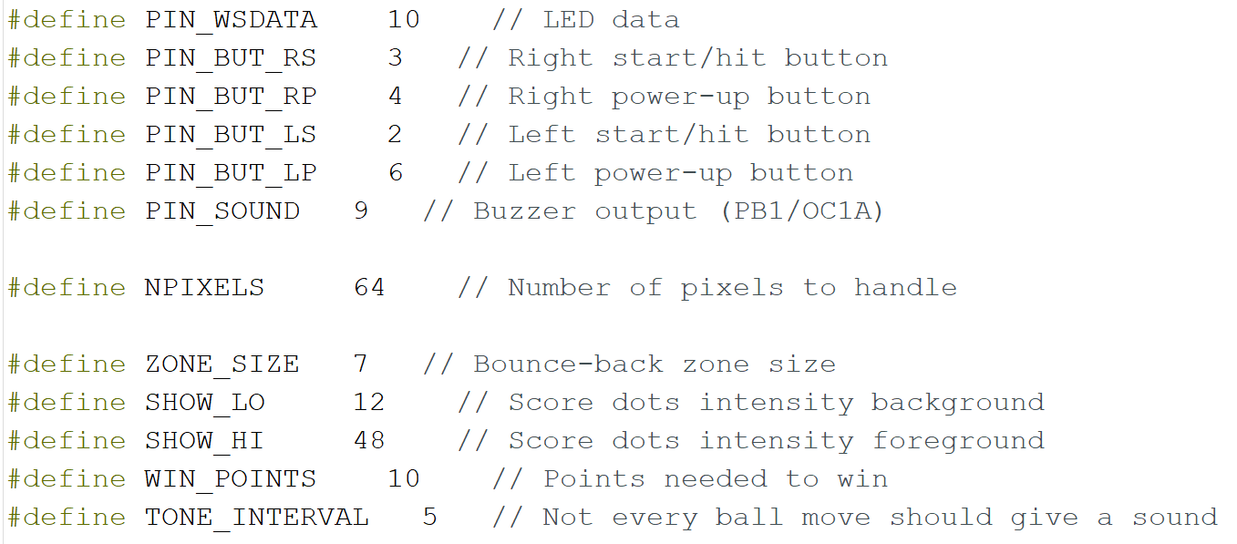
AU DÉBUT DU CODE, IL Y A LA CONFIGURATION ÉLECTRONIQUE
À configurer
Le numéro de la broche du premier interrupteur
Le numéro de la broche du premier interrupteur
À configurer

Slide 4
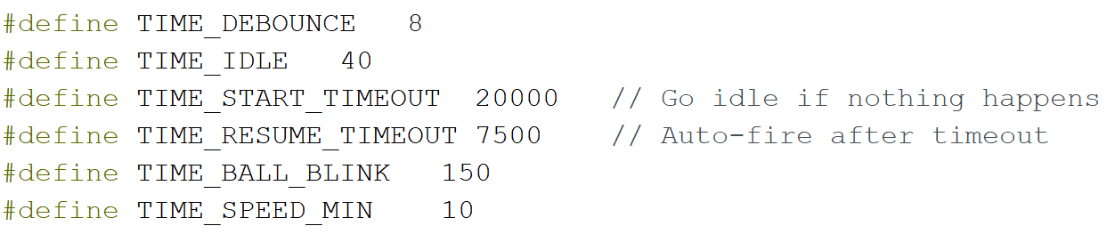
PAR APRÈS, NOUS RETROUVONS LES PARAMÈTRES DU JEU
Ce paramètre permet de changer la vitesse de la balle!

Slide 5
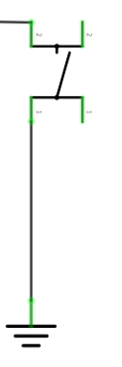
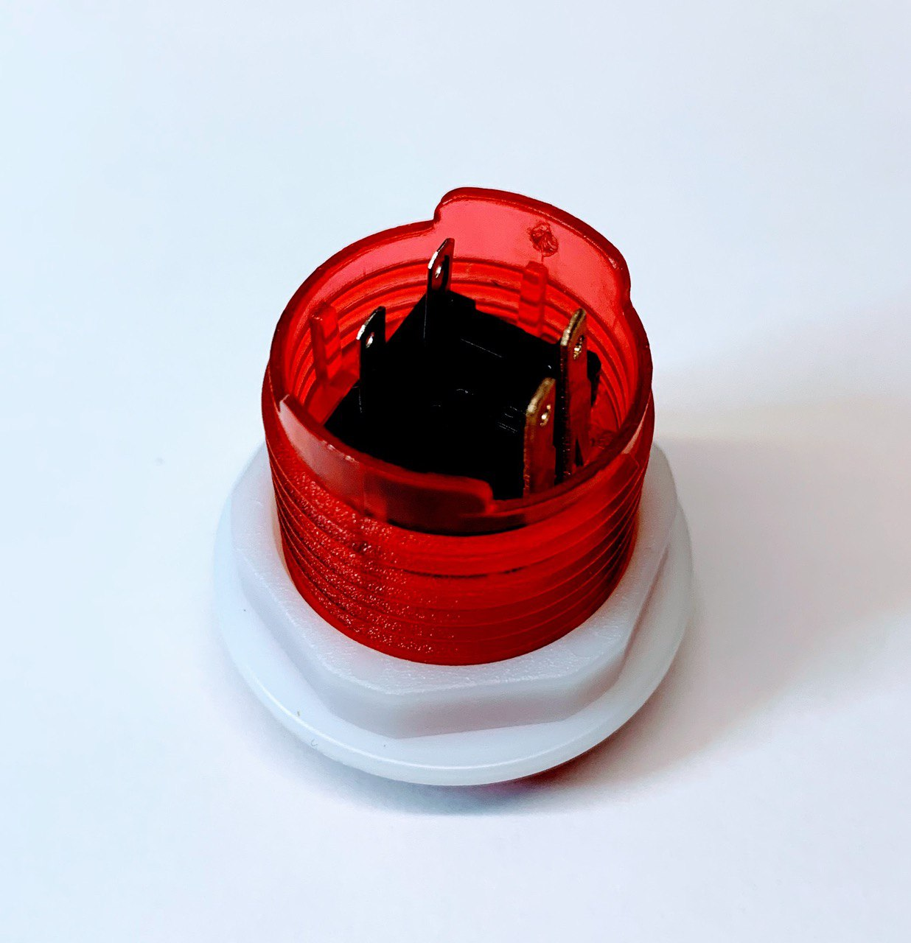
RAPPEL SUR COMMENT BRANCHER UN INTERRUPTEUR
# de la broche Arduino

